Slide 1
Mletá teplárenská struska
a její využití pro výrobu betonových prefabrikátů
Ing. Ivana Chromková,
Ing. Jindřich Sedlák,
Ing. Jaroslav Bačovský
TVIP 2023, 17. – 19. 10. 2023, Hustopeče

Slide 2
Představení projektu
Název projektu:
FW 03010359 Využití mleté teplárenské strusky jako příměsi do betonu
Termín řešení:
2021 - 2023
„Tento projekt byl financován se státní podporou Technologické agentury ČR
a Ministerstva průmyslu a obchodu ČR v rámci Programu TREND.“
Řešitel:
Prefa Brno, a.s.
Výzkumný ústav stavebních hmot, a.s.
Strojírny Olšovec s.r.o.
Návaznost na projekt TRIO FV 10304 Využití teplárenské strusky při výrobě betonového zboží

Slide 3
Cíl výzkumu
ověřit možnosti využití mleté teplárenské strusky z haldy Oslavany do konkrétních receptur vybraných betonových směsí zavedených pro výrobu betonu, resp. betonového zboží ve výrobních závodech firmy Prefa Brno a.s.
stanovit optimální množství teplárenské strusky a navrhnout úpravu receptur betonových produktů tak, aby přítomností strusky nedošlo k nežádoucím změnám vlastností čerstvého betonu ani výsledného betonového výrobku
vyřešit problematiku mletí široké frakce teplárenské strusky tak, jak je těžena z haldy (a také podchytit aspekt vlhkosti)
Použití teplárenské strusky – environmentální hledisko:
úspora přírodních anorganických surovin, které by nemusely být odtěženy a nadále by zůstaly uchovány jako přírodní zdroj
postupná likvidace staré ekologické zátěže

Slide 4
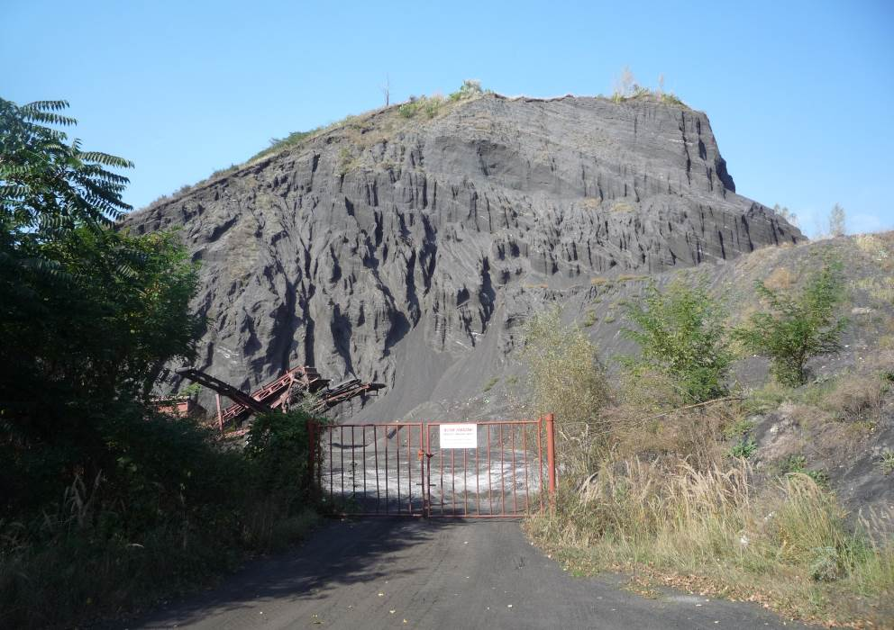
Teplárenská struska – halda Oslavany
Teplárenská struska
materiál, který vznikal jako odpad po spalování černého uhlí v elektrárně Oslavany. Činnost této elektrárny probíhala v letech 1913-1993.
potenciál využití při výrobě betonu
Svými chemickými a fyzikálně-chemickými parametry je teplárenská struska srovnatelná s křemičitými úlety nebo s křemičitým popílkem

Slide 5
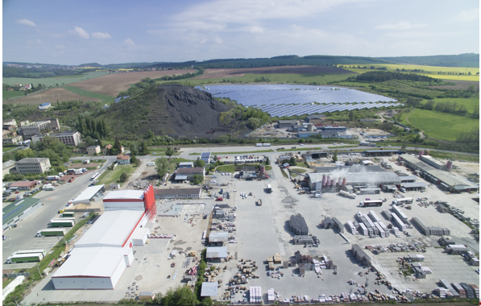
Teplárenská struska – halda Oslavany
Odhad zásoby materiálu (r. 1997) – cca 900 000 tun, tj. zásoba na 100 - 150 let

Slide 6
Vlastnosti teplárenské strusky
Chemické analýzy:
celkový chemický rozbor
Pro použití do betonu je hodnoceno dále množství síranů a chloridů.
Teplárenská struska splňuje požadavky na limitní hodnoty pro popílek do betonu dle ČSN EN 196-2,
která v případě síranů činí hodnotu max. 3 % a v případě chloridů hodnotu max. 0,1 %.
obsah nebezpečných látek v sušině
obsah nebezpečných látek ve výluhu
ekotoxicita
obsah přírodních radionuklidů a index hmotnostní aktivity
Fyzikálně-chemické a fyzikálně-mechanické vlastnosti:
Fázové složení za použití RTG difrakční analýzy - křemen, mullit, hematit,
živce, sádrovec a velký podíl amorfní fáze (75-85 %)
Suroviny s obsahem SiO₂ v amorfní podobě použité při výrobě cementových kompozitů,
přispívají k jejich trvanlivosti.
Složka | SiO₂ | Al₂O₃ | Fe₂O₃ | K₂O | Na₂O | CaO | MgO | MnO
% hm. | 48 – 53 | 20 – 23 | 10 – 12 | 3 – 4 | 1,5 | 3 – 5 | 2 | 0,1

Slide 7
Úprava teplárenské strusky
Mletí
Důležitým aspektem využití teplárenské strusky jako příměsi do betonu je úprava zrnitého materiálu frakce 0/2, resp. 0/16 mm, který je těžen z haldy. V průběhu řešení projektu bylo tedy nutno stanovit nejefektivnější způsob jejího třídění, zdrobňování a mletí.
Zdrobňování nerostných surovin je proces, při kterém se působením vnějších sil překonávají vnitřní mezimolekulární síly soudržnosti a dochází tak k rozrušení zrn. Při jejich rozpadu vzniká soubor menších zrn a současně narůstá celkový povrch.
Při zdrobňování se jednotlivá zrna rozpadají vždy v místech se zmenšenou pevností. Při pokračujícím dalším zdrobňování se počet takových míst postupně zmenšuje.
Při postupujícím drcení a mletí se odpor hornin a jiných materiálů vůči zdrobnění zvětšuje. Tento odpor se označuje obvykle jako drtitelnost nebo melitelnost.

Slide 8
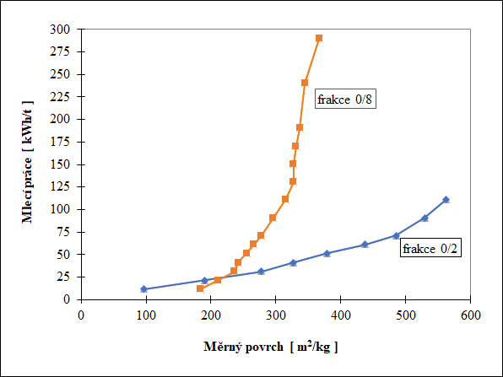
Úprava teplárenské strusky
Zkouška melitelnosti (kulový mlýn)
Výsledkem tohoto testu je stanovení množství specifické energie v kW·h⁻¹, které musí být vynaloženo na dosažení specifické úrovně jemnosti (pomocí Blaina).
Různé frakce teplárenské strusky vykazují
odlišnou melitelnost
Teplárenská struska z haldy Oslavany - tvrdost zrn (frakce 2/8) v rozmezí od 6 do 7,5 stupně Mohsovy stupnice

Slide 9
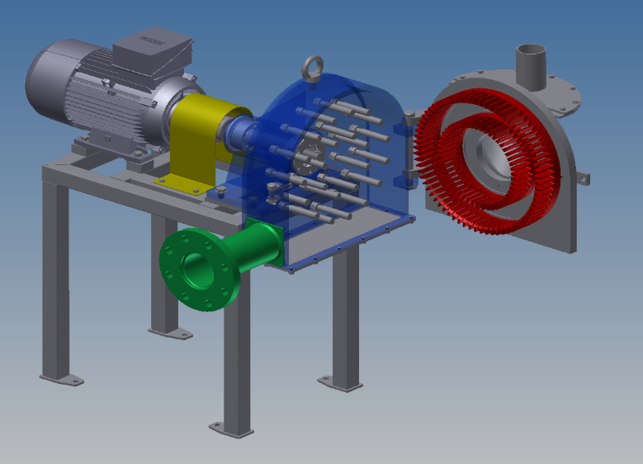
Úprava teplárenské strusky
Vývoj efektivního zařízení pro jemné mletí teplárenské strusky – Strojírny Olšovec s.r.o.
Po rozsáhlé rešeršní a přípravné etapě, byly provedeny prvotní testy jemného mletí teplárenské strusky na různých typech laboratorních a poloprovozních mlýnů.
Na základě výsledků těchto testů byl zvolen jako nejefektivnější kolíkový mlýn.
Výhody zvoleného principu mletí.
Vhodná konstrukce kolíkového mlýna dokáže splnit požadavky zadání projektu zajišťující pomletí zrn strusky na jemnost cca 200 m²/kg dle Blaina.
Princip kolíkového mlýna:
Mletý produkt se dávkuje do středu kruhového vertikálního statorového rotoru. Otáčení rotoru vysokou rychlostí „nasává“ produkt a promítá jej směrem k výstupu,
K mletí také přispívá kolize částic.
Produkt je během mletí přenášen velkým proudem vzduchu a odsáván do vzduchového třídiče k velikostnímu třídění a prachové separaci.

Slide 10
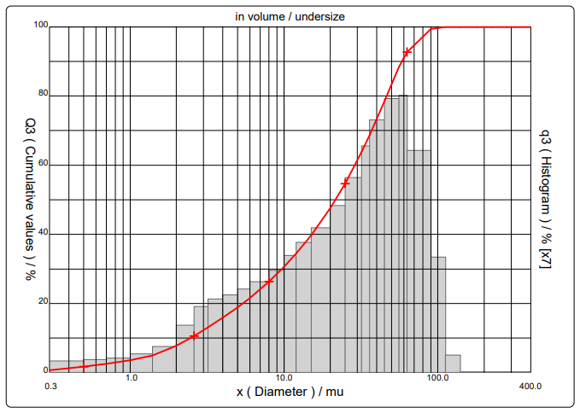
Hodnocení parametrů mleté strusky
Sledovány fyzikálně-chemické a fyzikálně-mechanické vlastnosti
Granulometrie – sítový rozbor
Granulometrie – přístroj CILAS 920L
Jemnost mletí dle Blaina
Tvar zrn za použití optické mikroskopie
mm | %
1 | -
0,5 | -
0,25 | 0,5
0,125 | 14,8
0,09 | 13,1
0,063 | 16,4
propad | 55,2
Příklad: vzorek mleté teplárenské strusky – mletí v kulovém mlýnu

Slide 11
Mletá struska jako příměs do betonu
Laboratorní a poloprovozní ověřování mleté teplárenské strusky jako příměsi do betonu
Ověřováno bylo využití mleté teplárenské strusky jako náhrady jemně mletého vápence.
Testování provedeno:
receptury litých betonů pro výrobu plotových desek
receptury samozhutnitelného betonu.
Receptury byly upraveny ve smyslu náhrady standardní příměsi (mikromletého vápence) mletou teplárenskou struskou.
U ověřovaných receptur byly sledovány zejména pevnostní charakteristiky v závislosti na čase a porovnávány se standardními recepturami.
K ověřování byl připraven vzorek teplárenské strusky mletím na jemnost odpovídající měrnému povrchu 225 m²/kg. Měrná hmotnost takto připravené strusky byla 2635 kg/m³.

Slide 12
Mletá struska jako příměs do betonu
Lité betony
Byly ověřovány receptury litých betonů, které jsou ve výrobním programu firmy Prefa Brno a.s. používány pro výrobu betonových výrobků řady DEKOR (z prostého betonu či betonu mírně vyztuženého), které odpovídají třídě betonu C35/45 se stupněm odolnosti vlivu prostředí XC4, případně XD2 a XA1.
Sledované vlastnosti betonu:
rozlití čerstvé směsi
pevnost v tahu za ohybu a pevnost v tlaku (2, 7, 28, 90 dní zrání)
hloubka průsaku tlakovou vodou a pevnost v příčném tahu
objemová hmotnost
nasákavost
mrazuvzdornost
odolnost proti CHRL

Slide 13
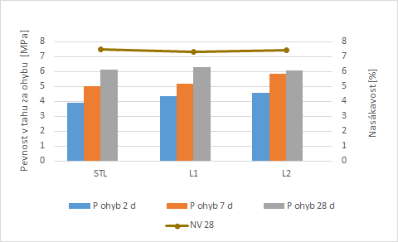
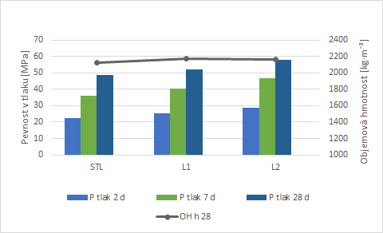
Mletá struska jako příměs do betonu
Lité betony
Etapa I. – náhrada JMV 50 % a 100 % mletou teplárenskou struskou
Pevnost v tahu za ohybu vs. nasákavost
Pevnost v tlaku a objemová hmotnost
Počáteční pevnosti v tahu za ohybu vyšší u receptur s náhradou jemně mletého vápence mletou teplárenskou struskou
Pevnost v tlaku – nárůst s výší náhrady JMV mletou struskou,
nejvyšší pevnost v tlaku dosažena u receptury L2, tj. 100% náhrada JMV
OH a nasákavost ověřovaných receptur betonů nevykazují zásadní rozdíly

Slide 14
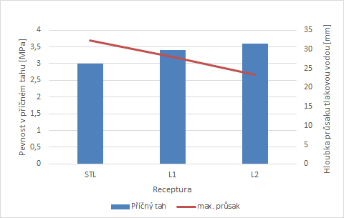
Mletá struska jako příměs do betonu
Lité betony
Etapa I. – náhrada JMV 50 % a 100 % mletou teplárenskou struskou
Hloubka průsaku tlakovou vodou a pevnost v příčném tahu litých betonů
Pozitivní vliv náhrady jemně mletého vápence mletou struskou v betonové směsi
U receptur L1 a L2 došlo ke snížení hloubky průsaku tlakovou vodou a zároveň i zvýšení pevnosti v příčném tahu

Slide 15
Mletá struska jako příměs do betonu
Lité betony
Etapa I. – náhrada JMV 50 % a 100 % mletou teplárenskou struskou
Index mrazuvzdornosti litých betonů
Se zvyšující se náhradou JMV mletou teplárenskou struskou klesá odolnost vůči působení střídavého mrazu
V případě zkoušky CHRL došlo u receptur L1 a L2 k výraznějšímu odrolování povrchu, než tomu bylo u referenčního betonu – receptury STL

Slide 16
Mletá struska jako příměs do betonu
Lité betony
Etapa II. – náhrada JMV 100 % mletou teplárenskou struskou + provzduš. přísada
Pevnostní charakteristiky litých betonů
Se zvyšující se dávkou provzdušňovací přísady dochází:
ke snižování pevností v tlaku i tahu za ohybu, avšak hodnoty jsou větší než srovnávací receptura LV-2 (s JMV)
Mírnému zvyšování nasákavosti (jen v rozmezí 1 %)
Mírnému snížení objemové hmotnosti betonu

Slide 17
Mletá struska jako příměs do betonu
Lité betony
Etapa II. – náhrada JMV 100 % mletou teplárenskou struskou + provzduš. přísada
Pevnost v příčném tahu a hloubka průsaku litých betonů
Se zvyšující se dávkou provzdušňovací přísady dochází:
k mírnému snížení pevností v příčném tahu
ke zvyšování hloubky průsaku tlakovou vodou

Slide 18
Mletá struska jako příměs do betonu
Lité betony
Etapa II. – náhrada JMV 100 % mletou teplárenskou struskou + provzduš. přísada
Index mrazuvzdornosti litých betonů
Se zvyšující se dávkou provzdušňovací přísady dochází:
ke zvyšování odolnosti vůči střídavému působení mrazu

Slide 19
Mletá struska jako příměs do betonu
Samozhutnitelné betony
Samozhutnitelné betony (SCC) jsou v závodech PREFA Brno a.s. používány k výrobě prefabrikovaných betonových dílců pro pozemní stavby. Pro samozhutnitelné betony je nejpodstatnějším hodnotícím parametrem pevnost v tlaku vyzrálého betonu. Dále pak požadavky vycházející z prostředí, ve kterém bude beton uložen.
Nejčastěji jsou v PREFA používány vyztužené betony pevnostní třídy C 30/37 – C 50/60.
Zkoušky:
rozlití čerstvé směsi
pevnost v tahu za ohybu a pevnost v tlaku (7, 28, 90 dní zrání)
hloubka průsaku tlakovou vodou a pevnost v příčném tahu
objemová hmotnost
nasákavost
mrazuvzdornost
odolnost proti působení CHRL

Slide 20
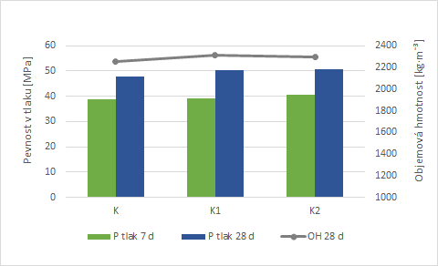
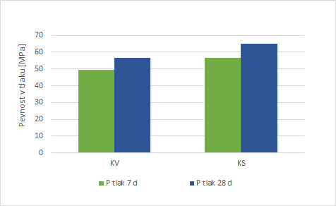
Mletá struska jako příměs do betonu
Samozhutnitelné betony
Etapa I. – náhrada JMV 50 % a 100 % mletou teplárenskou struskou
Pevnost v tlaku SCC – laboratorní ověřování
Pevnost v tlaku – poloprovozní ověřování
Při laboratorním ověřování nebyl zaznamenán výrazný rozdíl mezi recepturami samozhutnitelných betonů
Při poloprovozním ověřování - nárůst pevnosti v tlaku receptury s náhradou jemně mletého vápence mletou teplárenskou struskou (rec. KS) po 7 i 28 dnech zrání. Nárůst pevnosti činí cca 10 MPa

Slide 21
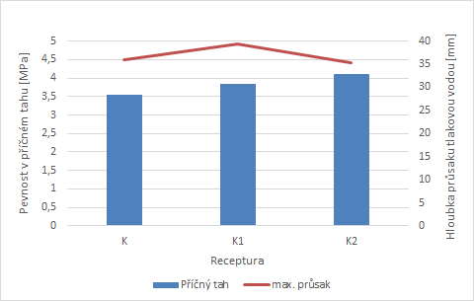
Mletá struska jako příměs do betonu
Samozhutnitelné betony
Etapa I. – náhrada JMV 50 % a 100 % mletou teplárenskou struskou
Hloubka průsaku tlakovou vodou a pevnost v příčném tahu SCC betonů
Se zvyšující se náhradou JMV mletou teplárenskou struskou roste pevnost v příčném tahu
Odolnost proti průsaku tlakovou vodou jednotlivých receptur se významně neliší (splňují normový požadavek na max. hloubku průsaku)

Slide 22
Mletá struska jako příměs do betonu
Samozhutnitelné betony –
Etapa I. – náhrada JMV 50 % a 100 % mletou teplárenskou struskou
Index mrazuvzdornosti SCC betonů – Etapa I.
Se zvyšující se náhradou JMV mletou teplárenskou struskou klesá odolnost vůči působení střídavého mrazu
Při zkoušce odolnosti proti působení CHRL byly zaznamenány vysoké hodnoty odrolení povrchové vrstvy zkušebních těles betonů s obsahem mleté teplárenské strusky

Slide 23
Mletá struska jako příměs do betonu
Samozhutnitelné betony
Etapa II. – náhrada JMV 100 % mletou teplárenskou struskou + provzduš. přísada
Pevnost v tlaku samozhutnitelných betonů
Se zvyšující se dávkou provzdušňovací přísady dochází:
ke snižování pevností v tlaku i tahu za ohybu, avšak hodnoty jsou větší než srovnávací receptura s JMV
Mírnému zvyšování nasákavosti (jen v rozmezí 0,8 %)
Mírnému snížení objemové hmotnosti betonu

Slide 24
Mletá struska jako příměs do betonu
Samozhutnitelné betony
Etapa II. – náhrada JMV 100 % mletou teplárenskou struskou + provzduš. přísada
Pevnost v příčném tahu a hloubka průsaku SCC betonů
Se zvyšující se dávkou provzdušňovací přísady dochází:
ke snižování pevností v příčném tahu
zvyšování hloubky průsaku tlakovou vodou

Slide 25
Mletá struska jako příměs do betonu
Samozhutnitelné betony
Etapa II. – náhrada JMV 100 % mletou teplárenskou struskou + provzduš. přísada
Index mrazuvzdornosti SCC betonů
Se zvyšující se dávkou provzdušňovací přísady dochází:
ke zvýšení odolnosti vůči střídavému působení mrazu

Slide 26
Mletá struska jako příměs do betonu
Závěr
Na základě předložených výsledků je možno konstatovat, že mletá teplárenská struska v recepturách vybraných betonů se osvědčila jako náhrada jemně mletého vápence.
Pro využití ve výrobě byly vybrány receptury s nižší dávkou provzdušňovací přísady – receptury L2-1 a K2-1 (příznivé hodnoty pevnostních parametrů, nižší nasákavost, mrazuvzdornost).
Přínosy:
Cena jemně mletého vápence se neustále zvyšuje, jeho dostupnost je omezená.
Zavedení náhrady JMV při výrobě prefabrikovaného betonu mletou teplárenskou struskou by mohlo představovat výrazný environmentální přínos, ve smyslu úspory neobnovitelných přírodních zdrojů.

Slide 27
Děkuji za pozornost
Ing. Ivana Chromková
+420 730 519 708
chromkova@vush.cz

